Slide 1
SIMULATION-BASED PAPER REVIEW
τ
用全栈 τ 级联仿真
验证华为「时间缩放理论」
A Time Scaling Theory for Multi-Layer Electronic Systems
何庭波 · Huawei · ChinaXiv:202605.00224
论文分析
独立建模仿真
对抗性审阅
中英双语交互交付
面向管理层的项目汇报 · 2026
Notes:
项目一句话定位：把华为 τ scaling 论文的核心主张，用独立文献校准的四层仿真模型逐条检验，并交付可交互、可复现、中英双语的完整成果。

Slide 2
背景与任务
华为提出以时间常数 τ 取代几何缩放作为半导体演进的新标尺。任务：读懂其核心思想，独立建模仿真加以检验。
1
2
3
4
分析核心思想
→
独立建模
→
仿真论证
→
交付
提炼论文 5 个可检验命题（器件→系统全栈）
四层级联仿真，参数全部取自公开文献
复现论文数字，并做对抗性审阅与敏感性检验
报告 + 交互实验台 + 中英双语，全部可复现
成果已提交至内部仓库（分支 claude/paper-analysis-model-scenario）并作为 Artifact 发布。
Notes:
这是一次把外部论文当作待检验假设、用可复现仿真独立评估的方法演练。

Slide 3
论文核心思想：从几何缩放到时间缩放
摩尔定律的本质从来不是「更小」，而是「更快」。
7nm 以下几何缩放失效后，应直接以特征时间常数 τ 为全栈统一优化目标。
τ = f(τ_transistor, τ_circuit,
τ_chip, τ_system)
P1
几何缩放趋平
P2
LogicFolding
速度饱和 + 互连寄生反超本征延迟
垂直折叠：判据 τ收益 > τ代价
P3
N²-vs-N 扇出困境
P4
UB 通信 τ 压缩
算力∝N² 而边缘带宽∝N 的拓扑赤字
内存语义总线 ~100ns，≈500×
τ_{n+1} = τ_n / α （α 因应用而异：移动 ~1.3，AI 号称至 10 /年）
P5
τ 全栈共享目标
主导 τ 层就是下一个投资方向
Notes:
五个命题贯穿器件到系统。P4 标黄、P5 标蓝——后面会说明它们最值得推敲。

Slide 4
方法：四层级联仿真模型
把 τ 分解到四层逐层建模，再级联成系统 τ。关键：参数全部取自独立公开文献，论文自身数据只作对照目标——避免循环论证。
Layer 1
器件层
α-power law + 铜互连尺寸效应
IRDS · Sakurai · Steinhögl
30+
校准参数（逐项注明文献出处）
Layer 2
电路层
Davis 线长分布 + LogicFolding 折叠
Davis · Rahman&Reif · imec
10
仿真图表（中/英双套）
Layer 3
封装层
N²-vs-N + Roofline
NVIDIA · Micron HBM
17
敏感性扰动 · 0 结论翻转
Layer 4
系统层
α-β 集合通信 + SimPy 离散事件
Thakur · ZeRO · UB-Mesh
↓ 级联 → 系统 τ
Notes:
四层模型 + 级联；30+ 参数全部独立文献校准；这是让仿真结果具备论证力的关键设计。

Slide 5
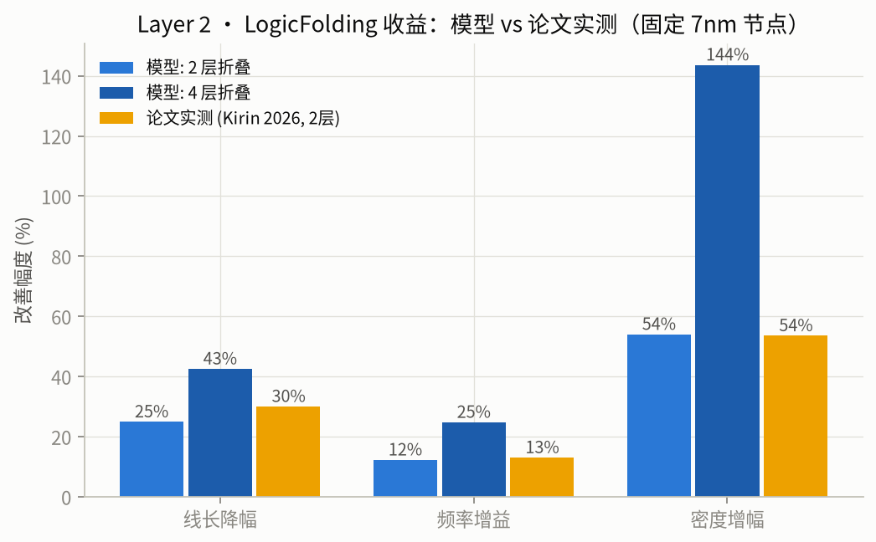
关键结果：仿真独立复现论文数字
−24.9%
+12.3%
9–159×
1.22
折叠线长降幅
关键路径频率增益
MoE 小消息 UB 加速
协同年化 α
论文 −30%
论文 +13%
vs RDMA / TCP
vs 单点 1.02–1.08
✓
N²-vs-N 是纯几何事实
2.5D 利用率随规模坍塌，3D 恢复 N² 对齐；无需任何校准。
✓
瓶颈按层迁移
优化通信→计算→再回通信，「主导 τ 层就是下一个投资方向」自然涌现。
✓
结论稳健
17 项参数 ±50% 扰动，结论方向 0 次翻转。
LogicFolding 收益：模型（独立文献参数） vs Kirin 实测
Notes:
模型用独立参数就复现了论文的折叠数字；N²-vs-N、瓶颈迁移、稳健性是最扎实的结果。

Slide 6
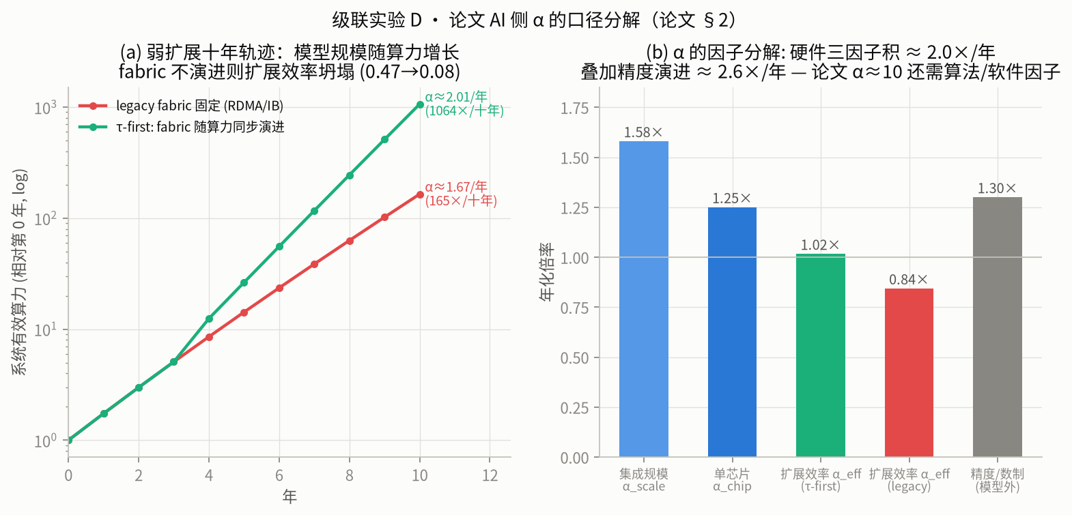
深度发现：对抗性审阅
方向判断无懈可击；但几个最醒目的量化头条依赖最有利的基线与未公开的内部数据。
最易质疑
最经得起推敲
✓
N²-vs-N 拓扑赤字（纯几何、与工艺无关）
α ≈ 10/年
硬件三因子仅 ≈2.0/年（含精度 ≈2.6），10× 需算法/软件因子
✓
互连占级延迟 22%→72%（独立文献一致）
✓
>80% 能耗在数据搬运（Horowitz/Boroumand）
UB「500×」
对最差 TCP 基线；对 RDMA 仅 ~10–30×，且只在小消息兑现
能量账被回避
论文自认「τ 非焦耳律」；CloudMatrix 约 4× 功耗换 ~2× 算力
实验 D：α≈10/年 的口径分解——硬件仅解释到 ~2×/年
Notes:
一句话审稿意见：卓越的工程报告与正确的范式呼吁，但把工程增益包装成了缩放定律。

Slide 7
交付物：可复现 · 可交互 · 中英双语
●
仿真代码包
●
分析报告
tau_sim 四层模型 + 热约束 + 级联；run_all 一键出图；敏感性脚本
REPORT（正面论证）+ CRITIQUE（对抗性附录），图文并茂 PDF/HTML
●
交互实验台
●
中英双语
τ Lab（6 面板拖参实时重算）+ Streamlit 版（含 SimPy 验证）
4 个页面右上角 中/EN 切换；中/英两套标签图；JS 与 Python 逐位对拍
8
次提交，全部推送
4
双语页面
2
交互工具（Artifact）
100%
可复现
Notes:
成果不是一份静态报告，而是一套可复现、可交互、双语的评估资产。

Slide 8
结论与建议
一句话结论：方向判断（几何缩放已死、时间是真货币、拓扑赤字、数据搬运主导）几乎无懈可击；真正经不起细究的是三个头条数字（α=10、500×、+55%）与被回避的能量账。
给论文的三条建设性追问
τ
1
给出 α 的可测量定义与分层分解——把「10×/年」拆成硬件/算法/精度各占多少
2
为 τ 配强制的能量协同指标，使 τ-first 不能 license 撞电网的设计
3
公开一组 τ-profile 基准与受控反事实，让「τ 优于纯几何缩放」可被第三方复现
内部价值：一套「把外部技术主张当假设、用可复现仿真独立评估」的方法与工具，可复用于后续技术尽调。
Notes:
结论平衡：肯定方向、指出量化主张的脆弱处；三条追问建设性；强调方法论的内部可复用价值。

